Slide 1
Log-free concurrent data structures
Tudor David (IBM Research, Zurich)
Aleksandar Dragojevic (Microsoft Research, Cambridge)
Rachid Guerraoui (EPFL)
Igor Zablotchi (EPFL)
李文超 M201873327

Slide 2
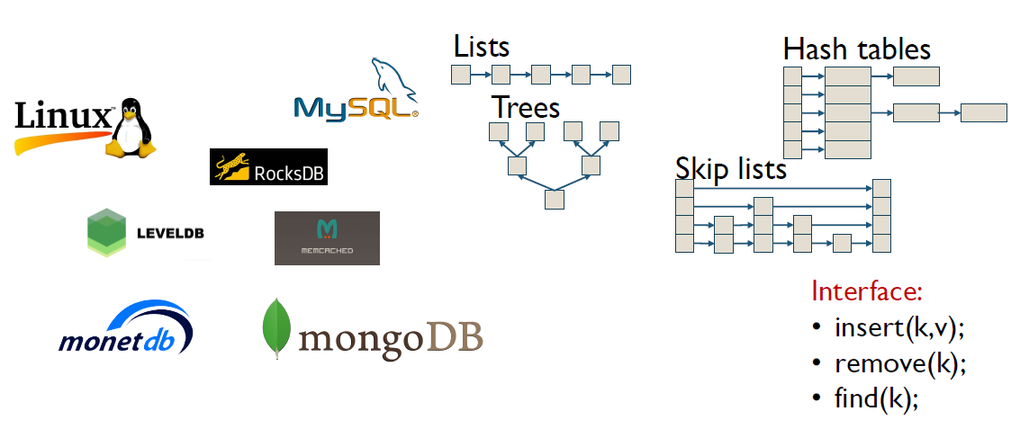
In-memory data structures – at the core of many systems
数据结构的性能对于系统行为非常重要

Slide 3
一个理想的数据结构具有的特征：
Fast 快速
scalable 可扩展
durable 持久化
我们怎么保证
性能+一致的持久化状态？

Slide 4
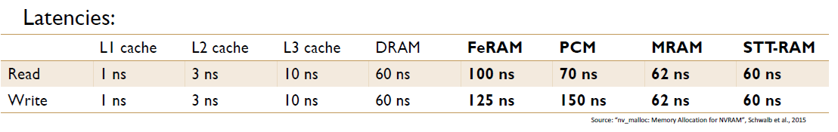
NV-RAM：Non-Volatile RAM 非易失随机访问存储器
非易失性——可持久化 Durable
字节寻址 Byte-addressable
延迟 Latencies
存储密度——比DRAM更高
与DRAM相匹
comparable with DRAM

Slide 5
现代软件系统使用NVRAM的一个重要部分
——并发数据结构 Concurrent Data Structure
发生了瞬时故障（如电源故障）后能恢复故障前已完成的操作状态
性能和可扩展性类似与在DRAM中相对应的设计
寄存器和缓冲中的数据结构是不持久化的
程序不控制缓存行从缓存中转移到NVRAM的顺序，为了保证顺序，需要执行开销昂贵的同步操作

Slide 6
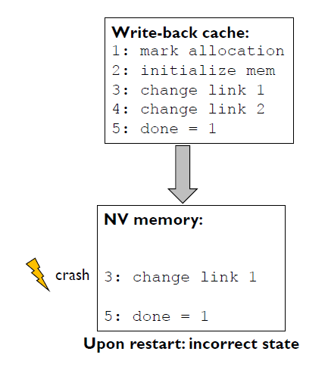
Persistent, fast and correct software – not trivial
1: mark memory as allocated
2: initialize memory
3: change link of node 1
4: change link of node 2
5: done = 1
1: mark memory as allocated
2: persist allocation
3: initialize memory
4: persist memory content
5: change link of node 1
6: persist new link
7: change link of node 2
8: persist modified link
9: done = 1

Slide 7
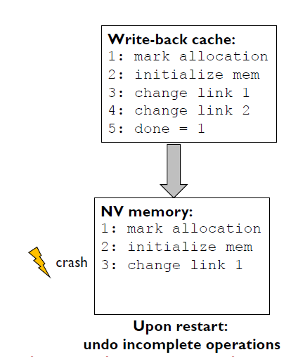
Persistent, fast and correct software – not trivial
1: mark memory as allocated
2: persist allocation
3: initialize memory
4: persist memory content
5: change link of node 1
6: persist new link
7: change link of node 2
8: persist modified link
9: done = 1
1: log[0] = starting transaction X
2: persist log[0]
3: log[1] = allocating a node at address A
4: persist log[1]
5: mark memory as allocated
6: persist allocation
7: initialize memory
8: persist memory content
9: log[2] = previous value of link
10:persist log[2]
11:change link 1
12:persist modified link
13:log[3] = previous value of link
14:persist log[3]
15:change link 2
16:persist modified link
17:done = 1
18:persist done
19:mark transaction X as finished
需要频繁地等待数据持久化

Slide 8
持久化延迟>>缓存延迟
提高性能——减小等待数据持久化的时间
基于日志的方法存在的问题：
在每个更新操作前都要对log发起write-back
在每个更新都要等待log条目持久化完成
最小化日志和回写操作

Slide 9
三种快速的持久化数据结构技术
1.Link-and-persist:
使用无锁lock-free的算法：数据时刻保持一致性状态
⇒本质上不需要日志记录
2. Link cache:
缓存更新Buffer updates；
当一个更新需要被持久化时，批处理write-back操作；
3. NV-epochs: coarse-grain memory management:
跟踪活跃内存区域，不适用日志记录单个的分配；
Notes:
在无锁算法中，线程必须保持数据结构在任何时候都处在一致性状态，这样，任何数量的线程失败都不会阻止其他线程的继续进行
无锁算法只要保证线程的持久化操作是按照发生的顺序来进行的，那么无论崩溃发生在什么时间，重启后都可以恢复操作的执行

Slide 10
Link-and-persist:
在执行操作前，必须将操作的所有直接依赖关系持久化写入
当一个改变节点状态的链接更新操作运行时，链接的更新操作通常原子性地完成，但有一个标记来表明状态改变未必持久化了，然后跟新操作将修改后的链接持久化
如果另外一个依赖于被标记的链接操作发生，在更新线程持久化未完成并未移除标记前，第二个操作会自己完成这些步骤

Slide 11
Link-and-persist:
每个操作在返回前都将update持久化
所有的操作在改变状态前都确保其依赖的其他操作都完成了持久化

Slide 12
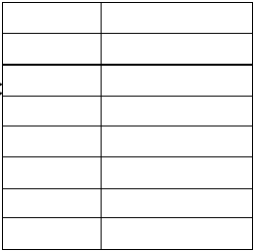
Defer persist links：the Link Cache
一个链接只有在某个操作依赖于它的时候才需要被持久化
将所有未完成持久化的链接存储在一个快速的并发缓存中
当一个操作直接依赖于缓存中的一个连接时：
将所有缓存中的链接批处理Write-back（并清空缓存）
Insert(x)
…
Read(x)

Slide 13
NV-epochs:Memory allocation and reclamation
内存泄露：数据的内存已分配，但没有链接指向它
产生场景：插入和删除过程中发生故障
基于日志的方法：在分配内存和链接前或者断开链接和free前

Slide 14
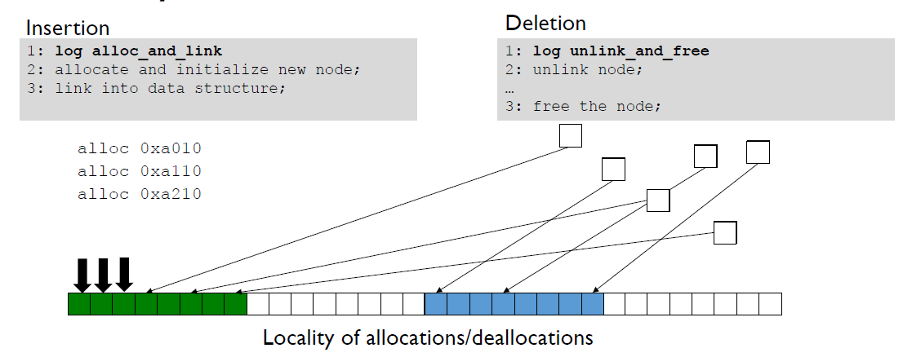
NV-epochs:Memory allocation and reclamation

Slide 15
NV-epochs:Memory allocation and reclamation
内存泄露：数据的内存已分配，但没有链接指向它
产生场景：插入和删除过程中发生故障
基于日志的方法：在分配内存和链接前或者断开链接和free前
粗粒度的活跃内存区域跟踪
恢复时，需要保证不存在无链接有分配的节点

Slide 16
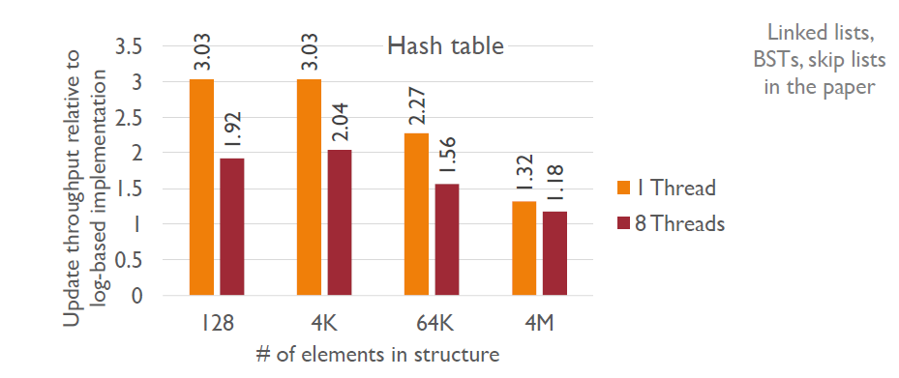
实验结果

Slide 17
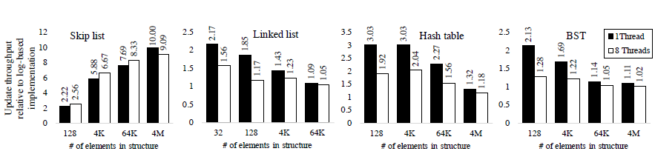
实验结果
始终比基于日志的数据结构快
对于中小型数据结构优势更为明显

Slide 18
Q&D

Slide 19
Thanks！

